Slide 1
Reengenharia, Refatoração e Bad Smell
Baseado nos slides do professor Eduardo Figueiredo do DCC/UFMG

Slide 2
Evolução de Software
As organizações fazem grandes investimentos em seus sistemas de software pois eles otimizam seus processos
Software, assim como os seres humanos, envelhece...
Por isso, software deve ser sempre mudado e atualizado!

Slide 3
Evolução de Software (Leis de Lehman)
Lehman propôs uma série de “leis” que se aplicavam a todos os sistemas quando eles evoluiam
Ex: Mudança Contínua, Complexidade Crescente, Qualidade em declínio
São aplicáveis a sistemas de grande porte desenvolvidos para grandes organizações

Slide 4
Manutenção de Software
É a modificação de um software que já estava em uso
A manutenção normalmente não envolve mudanças consideráveis na arquitetura do sistema
As mudanças consistem na modificação de componentes

Slide 5
Manutenção de Software
A Manutenção de Software é inevitável...
Tipos de Manutenção:
Adaptar o software para um novo ambiente
Reparar defeitos
Modificar componentes existentes

Slide 6
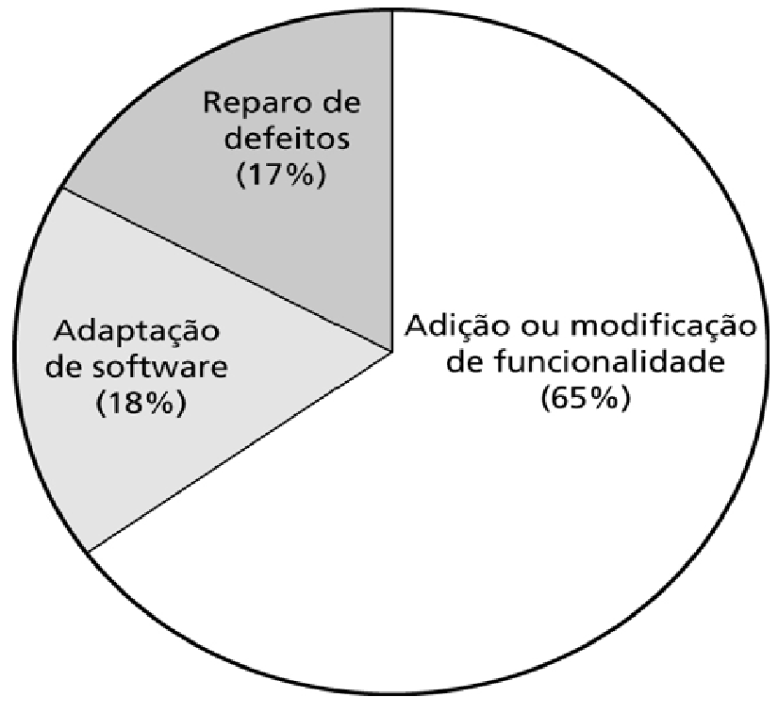
Distribuição de esforços de manutenção de software

Slide 7
Reengenharia de Sistemas
Reestruturação ou reescrita de parte ou de todo um sistema legado sem mudança na sua funcionalidade
O sistema pode ser reestruturado e/ou redocumentado
Aplicável a sistemas de grande porte que necessitam de manutenção frequente

Slide 8
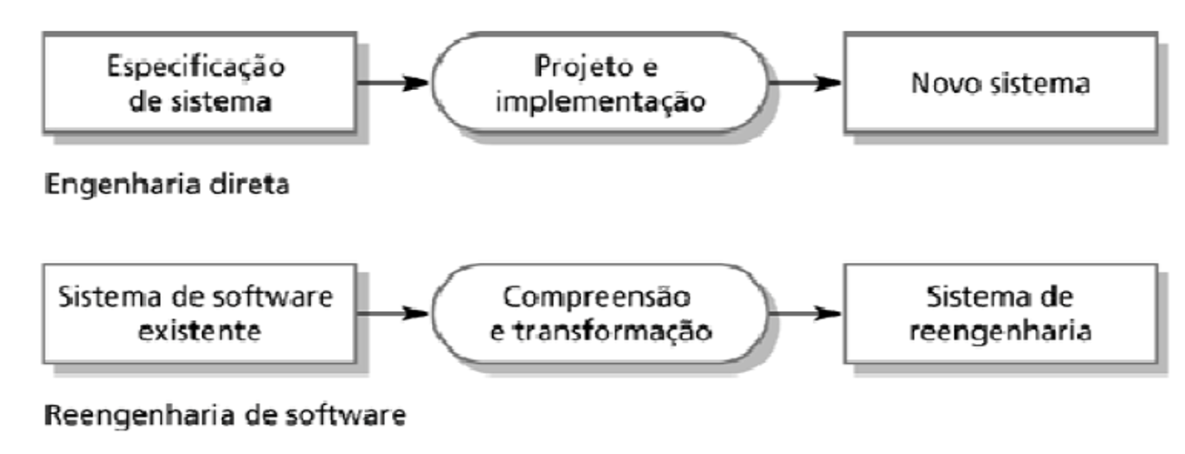
Engenharia vs Reengenharia

Slide 9
Benefícios da Reengenharia
Risco Reduzido
O risco de desenvolver o sistema novamente é alto
Podem ocorrer erros de especificação ou problemas no desenvolvimento
Custo Reduzido
O custo de reengenharia pode ser muito menor que o custo de desenvolvimento

Slide 10
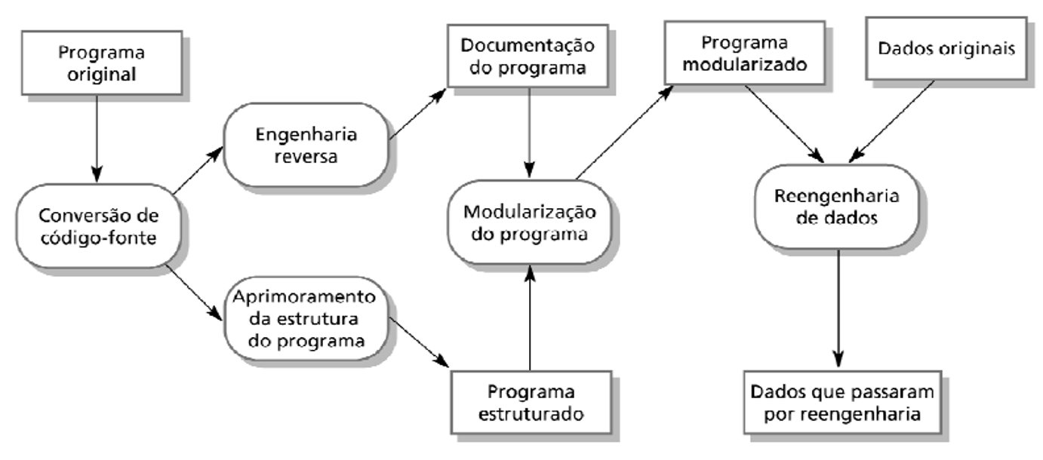
O Processo de Reengenharia

Slide 11
Atividades de Reengenharia
Conversão de código-fonte
Converter o código para uma nova linguagem de programação
Engenharia reversa
Analisar o programa para compreendê-lo e documentá-lo
Aprimoramento da estrutura (refatoração)
Analisar e modificar a estrutura para facilidade de entendimento

Slide 12
Atividades de Reengenharia
Modularização de programa
Reorganizar a estrutura do programa para torná-lo mais modular
Partes redundantes são identificadas e removidas
Reengenharia de dados
Limpar e reestruturar os dados (ou estrutura de dados) do sistema
Conversão do banco de dados

Slide 13
Refatoração
Processo de alterar a estrutura de um programa sem mudar o seu comportamento observável
Objetivo é reduzir a complexidade e torná-lo mais compreensível

Slide 14
Refatoração
Refatoração pode ser visto como uma manutenção preventiva
Nenhuma nova funcionalidade é incluída nem há adaptações ou correções

Slide 15
Refatoração e o XP
Refatoração é muito praticada na Programação Extrema (XP)
Reflexo das mudanças contínuas que podem degradar a estrutura do sistema

Slide 16
Refatoração e o XP
Alterar a estrutura do programa podem causar novos erros
O uso frequente de testes ajudam a detectar introdução de erros de refatoração

Slide 17
Bad Smell e Refatoração
Bad Smell é uma situação no qual a estrutura do programa pode ser melhorada com refatoração
Exemplos de bad smells
Código Duplicado
Classes ou métodos longos

Slide 18
Large Class / God Class
Uma classe que faz coisa demais no sistema
Um sintoma pode ser o excesso de atributos
Refatorações sugeridas
Extract Class: dividir a classe em duas
Extract Subclass: criar uma subclasse para a classe

Slide 19
Long Method / God Method
Métodos que centralizam a funcionalidade da classe
Estes métodos são difíceis de entender e de manter
Refatorações sugeridas
Extract Method: dividir o método em dois
Replace Method with Method Object: transformar o método em classe

Slide 20
Feature Envy
Parte do código de uma classe “inveja” outra classe
Ex: um método de uma classe usa atributos somente da outra classe
Refatorações sugeridas:
Move Method e Move Field: mover métodos e atributos entre classes
Inline Class: juntar duas classes em uma

Slide 21
Divergent Change
Ocorre quando uma classe pode mudar frequentemente de diferentes formas e por razões distintas
Idealmente, cada classe deve ser alterada apenas por um tipo de mudança
Refatorações sugeridas:
Extract Class: dividir a classe em duas

Slide 22
Shotgun Surgery
Oposto do Divergent Change
Ocorre quando uma mudança em uma classe sempre gera várias pequenas mudanças em outras classes
Refatorações sugeridas
Move Method e Move Field: mover métodos e atributos entre classes
Inline Class: juntar duas classes em uma

Slide 23
Refused Bequest
Uma classe herda atributos e métodos da outra classe, mas não os usa
Algo está errado com a decomposição hierárquica (ou seja, entre as classe e subclasses)

Slide 24
Refused Bequest
Refatorações sugeridas:
Push Down Method / Field: mover o método ou atributo da superclasse para a subclasse
Replace Inheritance with Delegation: substituir o relacionamento de herança por associação

Slide 25
Comments
Comentários não é uma coisa ruim
Entretanto, o excesso de comentários pode indicar que os nomes de métodos ou atributos não estão suficientemente expressivos
Refatorações sugeridas:
Extract Method: quebrar um método em dois
Rename Method/Field: renomear

Slide 26
Bibliografia da Aula
Ian Sommerville. Engenharia de Software, 9ª edição. Pearson Education, 2011.
Seção 9.3 Manutenção de Software
Martin Fowler. Refactoring: Improving the Design of Existing Code. Addison-Wesley Professional, 1st edition, 1999.
Capítulo 3 Bad Smell in Code

